Slide 1
Первичная регистрация
На платформе EEN

Slide 2
Для начала зайдите на главную страницу ЕЕН: https://een.ec.europa.eu/ Можете сразу включить гугл-перевод страниц вот здесь:

Slide 3
Теперь прокрутите страничку вниз. Вам нужно сюда:

Slide 4
Пройдя по ссылке, вы увидите это:
Это первичная форма регистрации, она очень простая. Здесь вам понадобится указать только самые основные данные o себе и компании:
- Электронная почта (в переводе гугл – «электронное письмо»).
- Пароль, который придумываете вы.
- Заглавие (пара предложений о вашей компании).
- Имя, фамилия, пол. В графе «пол» гугл немного подводит. Он предлагает РС, миссис и г-н. Последнее, это «господин», a первое и второе – «госпожа», но первое – обращение к незамужней, a второе – к замужней женщине.
- Компания – название вашей организации.
- Страна – выбираем Молдову, поскольку имеет значение почтовый индекс.
- Город – выбираем CHISINAU, поскольку это географически ближайший к нам город, где есть представительство ЕЕN.

Slide 5
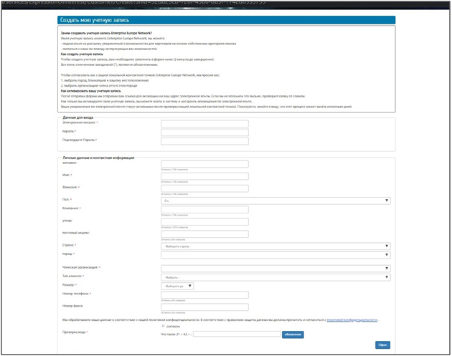
- Тип клиента – это вопрос o типе предприятия. Скорее всего вам подходит пункт «малый и средний бизнес». Выбирайте его.
- Размер – примерное количество сотрудников. Выберите подходящее число.
- Номер телефона.
- Номер факса обязательным не является.
- Не забудьте поставить галочку в окошке «согласен» после слов «политика конфиденциальности». Этим вы разрешаете организации работать с теми данными, которые только что заполнили.
- Проверка кода – решите простой пример и впишите ответ в поле ниже. Это нужно, чтобы вредоносные программы мошенников не могли заполнять анкеты автоматически.
- Нажмите кнопку «сброс». Звучит странно, но почему-то именно так гугл перевел кнопку «разместить».

Slide 6
Готово! Первый шаг сделан. вам придет электронное письмо от ЕЕN со ссылкой. Пройдите по ссылке, и ваш аккаунт начнет работать.

